Slide 1
ESTRUTURA DE DADOS
Pofª MSc Christine Viera
Slides baseados no curso de java da loiane.training

Slide 2

PILHAS

Slide 3


Slide 4
É uma coleção de elementos onde a inserção e a remoção de itens seguem o princípio de "último a entrar, primeiro a sair" (LIFO - Last In, First Out). Isso significa que o último elemento adicionado à pilha é o primeiro a ser removido.

Slide 5
MOVIMENTO DA PILHA
LIFO
Last In First Out
Último a entrar, primeiro a sair

Slide 6
As pilhas são amplamente utilizadas em programação para operações como rastreamento de chamadas de função (pilha de execução), avaliação de expressões matemáticas, gerenciamento de memória (pilha de alocação dinâmica), entre outros.
Elas são implementadas de forma eficiente usando estruturas de dados como arrays ou listas encadeadas.

Slide 7
PILHA ESTÁTICA
- O espaço de memória é alocado em tempo de compilação.
- O tamanho da pilha é fixo e determinado durante a compilação do programa.
- O acesso aos elementos da pilha é rápido, pois eles estão localizados em posições de memória contíguas.
- Geralmente implementada usando vetores ou arrays em linguagens de programação que oferecem suporte à alocação estática de memória.
- A desvantagem é que o tamanho da pilha precisa ser conhecido em tempo de compilação e pode levar a desperdício de memória se for muito grande em relação às necessidades reais do programa.

Slide 8
PILHA DINÂMICA
- O espaço de memória é alocado em tempo de execução.
- O tamanho da pilha pode ser alterado durante a execução do programa conforme necessário.
- É comum implementar pilhas dinâmicas usando estruturas de dados como listas encadeadas.
- A principal vantagem é a flexibilidade, pois o tamanho da pilha pode ser ajustado conforme necessário, minimizando o desperdício de memória.
- No entanto, o acesso aos elementos pode ser ligeiramente mais lento em comparação com uma pilha estática devido à necessidade de alocação dinâmica de memória e manipulação de ponteiros.

Slide 9
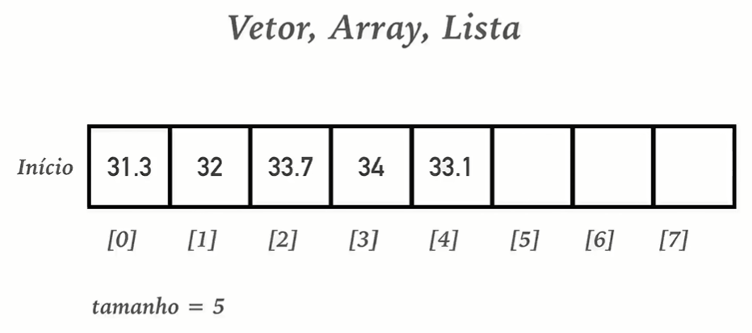
PILHAS ESTÁTICAS

Slide 10
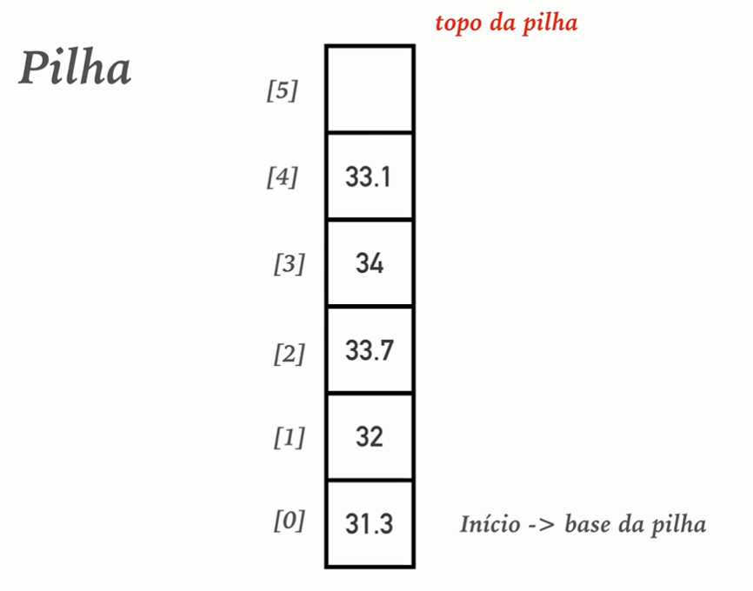

Slide 11
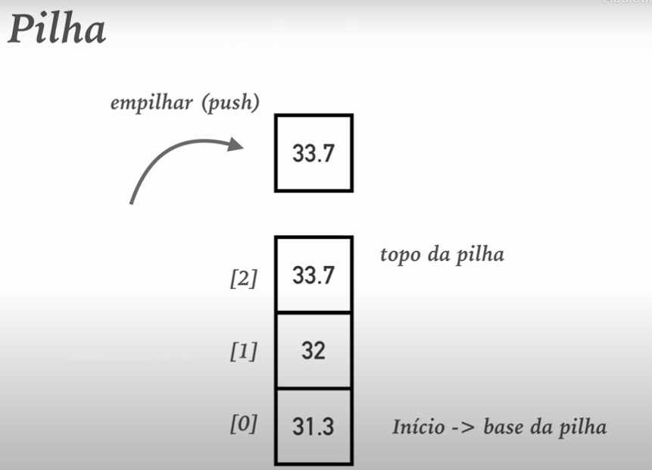
EMPILHAR
Adicionar elementos no topo da pilha

Slide 12
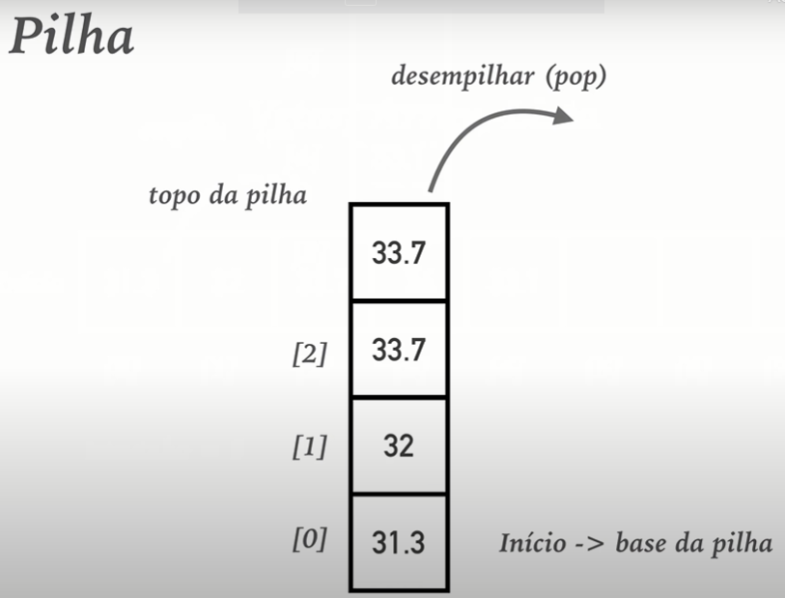
DESEMPILHAR
Remover o último elemento da pilha. Ou seja, o elemento que está no topo da pilha.

Slide 13
As operações básicas de uma pilha são:
Push (Empurrar): Adiciona um elemento ao topo da pilha.
Pop (Retirar): Remove o elemento do topo da pilha.
Top (Topo): Retorna o elemento do topo da pilha sem removê-lo.
IsEmpty (Está Vazia): Verifica se a pilha está vazia.
Size (Tamanho): Retorna o número de elementos na pilha.

Slide 14
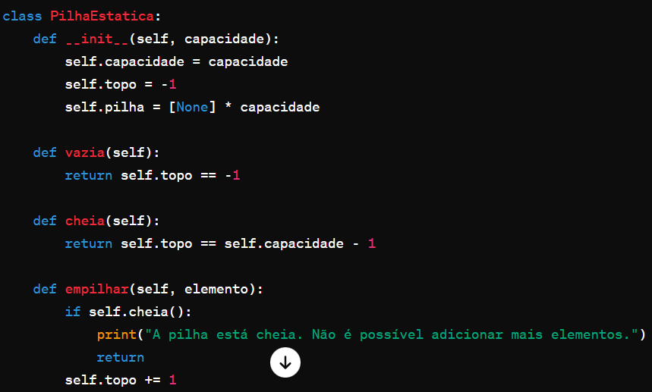
Pilha Estática
self.pilha[self.topo]=elemento

Slide 15
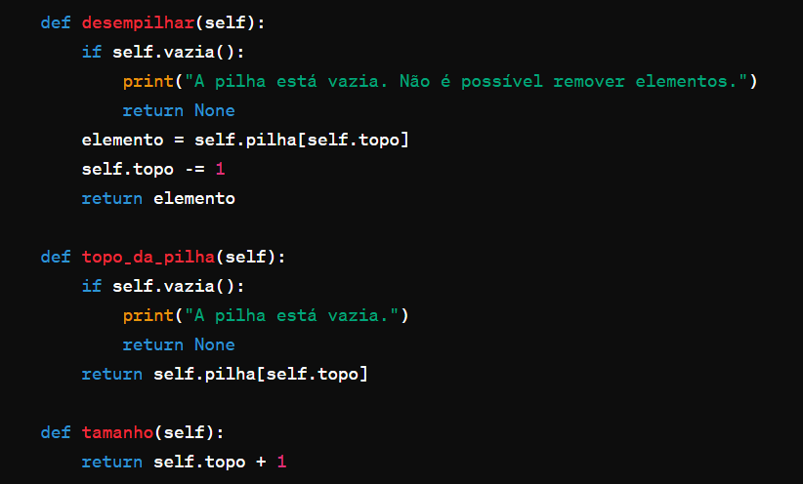

Slide 16
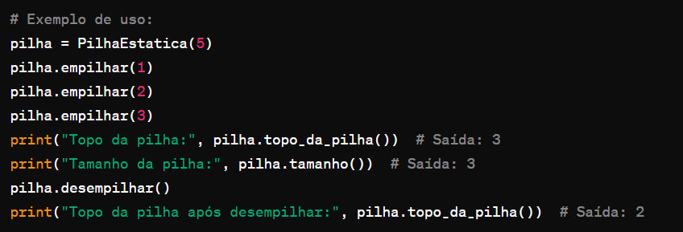

Slide 17
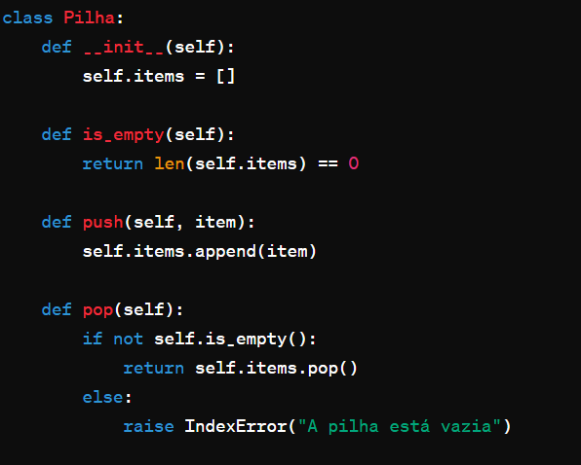
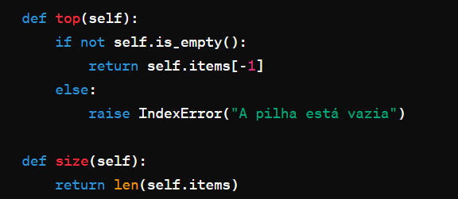
Pilha Dinâmica

Slide 18
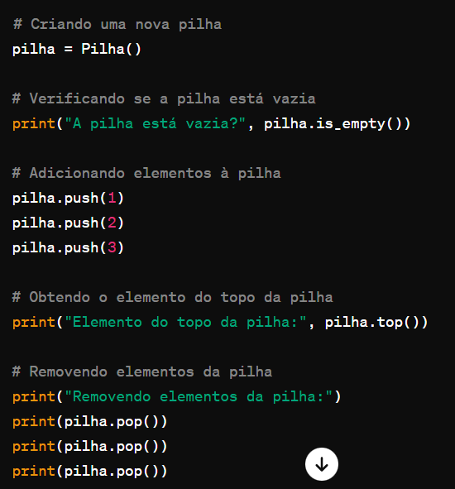

Slide 19
Não é obrigatório escrever toda a classe Pilha no código principal toda vez que você quiser usá-la.
Você pode definir a classe Pilha em um arquivo separado e importá-la sempre que precisar usá-la em seu programa.
1- Crie um arquivo chamado pilha.py (ou qualquer outro nome que você preferir) e defina a classe Pilha nele:

Slide 21
Agora, no seu programa principal, você pode importar a classe Pilha do arquivo pilha.py e usá-la conforme necessário:

Slide 22
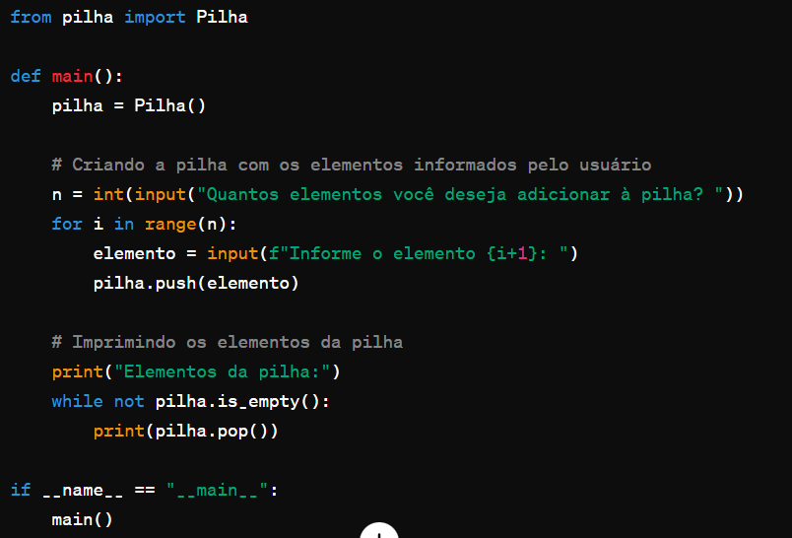

Slide 23
Em Python, você pode usar o módulo collections para importar a classe deque, que pode ser usada como uma pilha usando os métodos:
append() para adicionar elementos à pilha e o método
pop() para remover e retornar o elemento do topo da pilha.

Slide 24
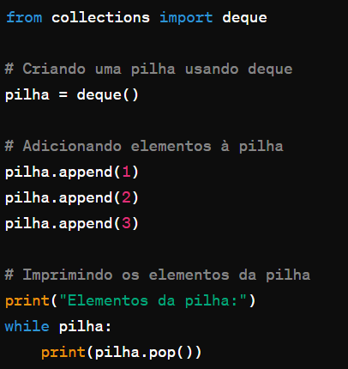

Slide 25
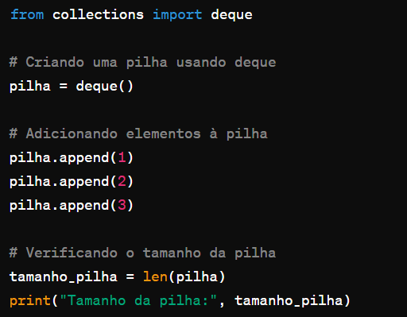
Você pode usar a função len() para verificar o tamanho da pilha implementada com collections.deque.

Slide 26
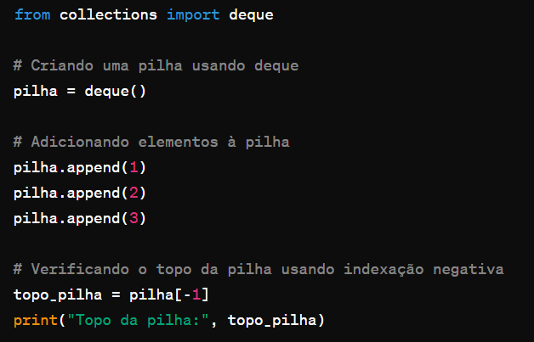
Verificar o topo da Pilha.

Slide 27
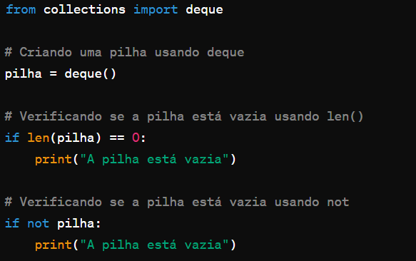
Verificar se a Pilha está vazia.
Pode usar 2 formas:

Slide 28
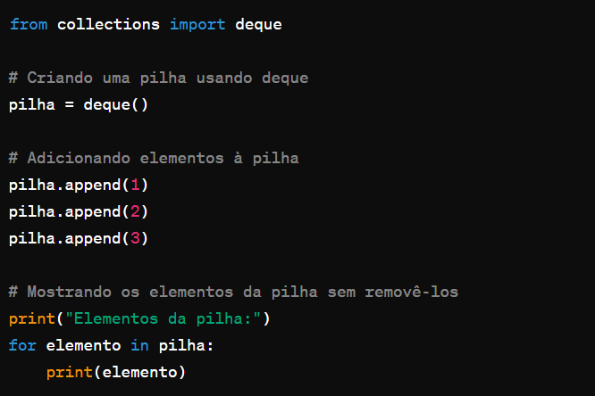
Mostrar os elementos da Pilha

Slide 29
Exercício: Verificação de Expressões Matemáticas
Implemente um programa em Python que verifica se uma expressão matemática contendo parênteses está corretamente balanceada. É obrigatório o uso de Pilha na resolução desse exercício.
Exemplo: ((2+3)*5)
Uma expressão está corretamente balanceada se todo parêntese de abertura possui um parêntese de fechamento correspondente e eles estão na ordem correta.

Slide 30
Por exemplo:
"((2 + 3) * 5)" é uma expressão corretamente balanceada.
"((2 + 3) * 5" não é uma expressão corretamente balanceada, pois está faltando um parêntese de fechamento.
")(2 + 3) * 5" não é uma expressão corretamente balanceada, pois há um parêntese de fechamento antes do parêntese de abertura correspondente.
Seu programa deve aceitar uma string como entrada e imprimir "Correta" se a expressão estiver corretamente balanceada e "Incorreta" caso contrário.

Slide 31
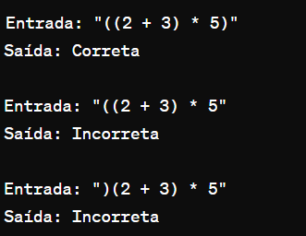
Dica: Use uma pilha para rastrear os parênteses de abertura e verifique se cada parêntese de fechamento corresponde ao último parêntese de abertura encontrado.
Exemplo de entrada/saída:

Slide 32
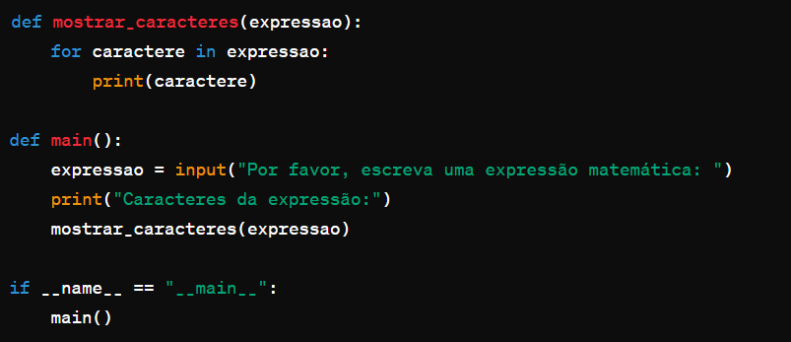
Mostrar caracter por caracter de uma string

